Slide 1
Муниципальное бюджетное дошкольное образовательное учреждение «Детский сад №30 «Северное сияние» комбинированного вида
ПЕДАГОГ-ПСИХОЛОГ
Байгулова Наталия Александровна

Slide 2
МОЕ ПЕДАГОГИЧЕСКОЕ КРЕДО
МОЙ ДЕВИЗ
Я с солнца сбрасываю полог,
Я утро начинаю здесь.
Моя профессия - психолог ...
...Или призвание это есть?
Я здесь касаюсь откровения,
Я здесь ступаю не спеша.
Моя профессия - доверье,
Моё призвание - душа.
В глазах напротив спеет вера
Иль ожидание её.
Моя профессия - есть мера.
Она - призвание моё.
Я отмеряю расстояние
Терпенью, поиску, борьбе,
Моя профессия - признание,
Моё призвание – путь к себе.
В нём всё - серьёзность и ирония,
Вершин триумф, игра теней.
Моя профессия - гармония,
Моё призвание – верность ей.
О.А. Коваль
С детьми всегда должна быть рядом,
Даря тепло и согревая взглядом,
Их в мир прекрасного вести,
И помнить заповедь: «Не навреди!»

Slide 3
Основные направления деятельности педагога-психолога
Психодиагностика
Коррекционная и развивающая работа
Психологическое консультирование и просвещение
Психопрофилактика

Slide 4
Психодиагностика
Наблюдение за воспитанниками всех возрастных групп
Наблюдение за адаптационным периодом детей младшего возраста, раннего возраста
Диагностика эмоционального состояния детей в дошкольном учреждении, психологического благополучия в группе

Slide 5
Степень адаптации вновь поступивших детей по группам на начало и конец учебного года

Slide 6
Уровень готовности детей к школьному обучению и уровень
Уровень развития детей

Slide 7
Коррекционная и развивающая работа
Проведение занятий с вновь прибывшими детьми – адаптационные игры
Проведение развивающих занятий с детьми всех возрастных групп, с целью формирования познавательных процессов, коммуникативных навыков
Психологическое сопровождение воспитательно-образовательной работы для детей с ОВЗ

Slide 8
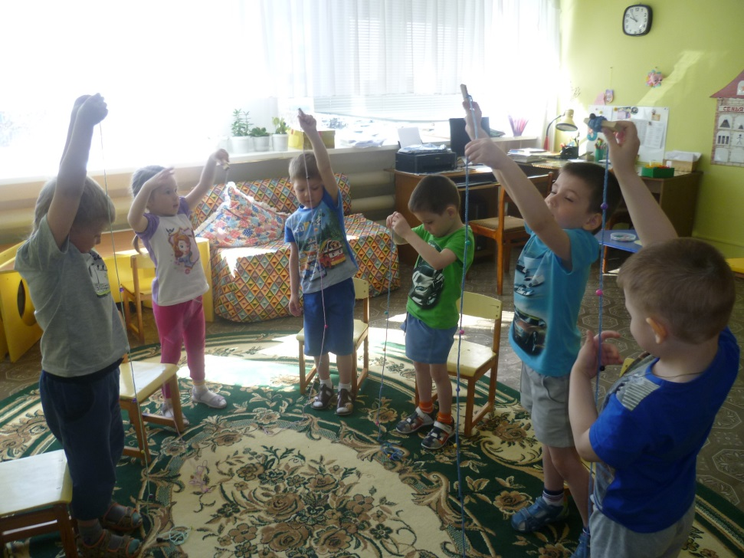
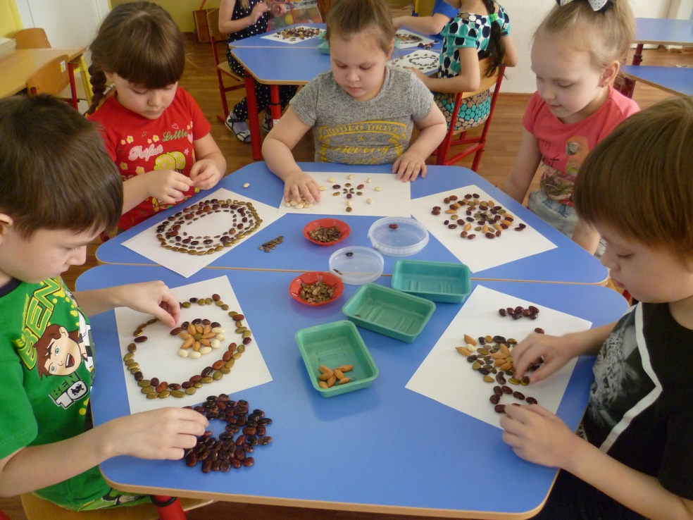
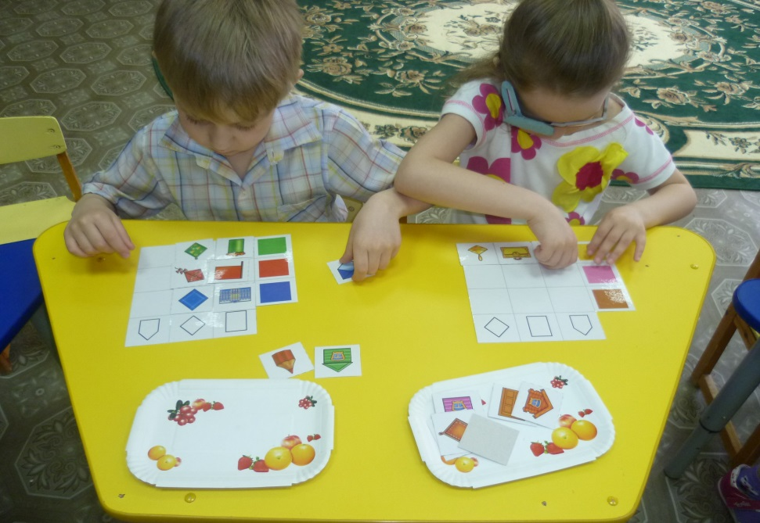
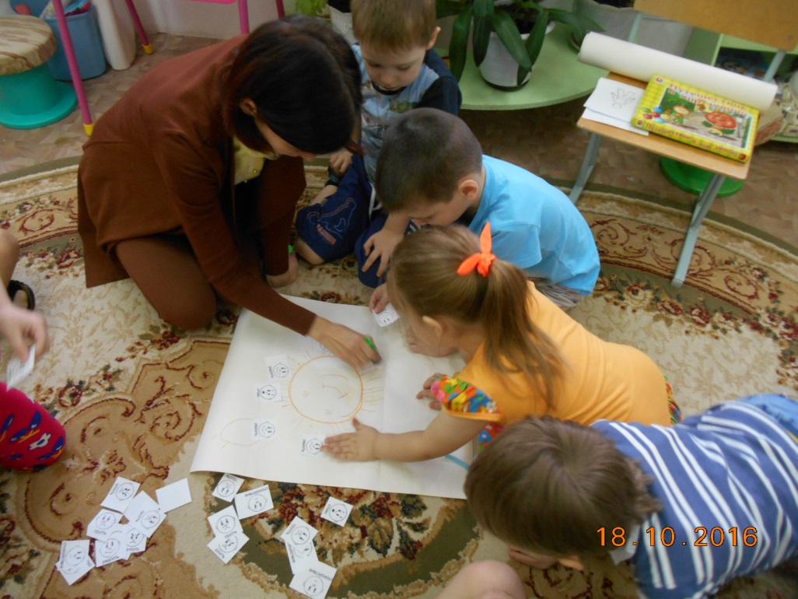

Slide 9
Психологическое просвещение
Проведение систематизированного психологического просвещения педагогов в форме семинаров, конференций, практикумов
Проведение систематизированного психологического просвещения родителей в форме родительских собраний, круглых столов, тренингов и пр. с обязательным учетом в тематике возраста детей и актуальности рассматриваемых тем для родителей
Создание информационных уголков по типу «Советы психолога» в каждой группе и информационного стенда в пространстве ДОУ.

Slide 10
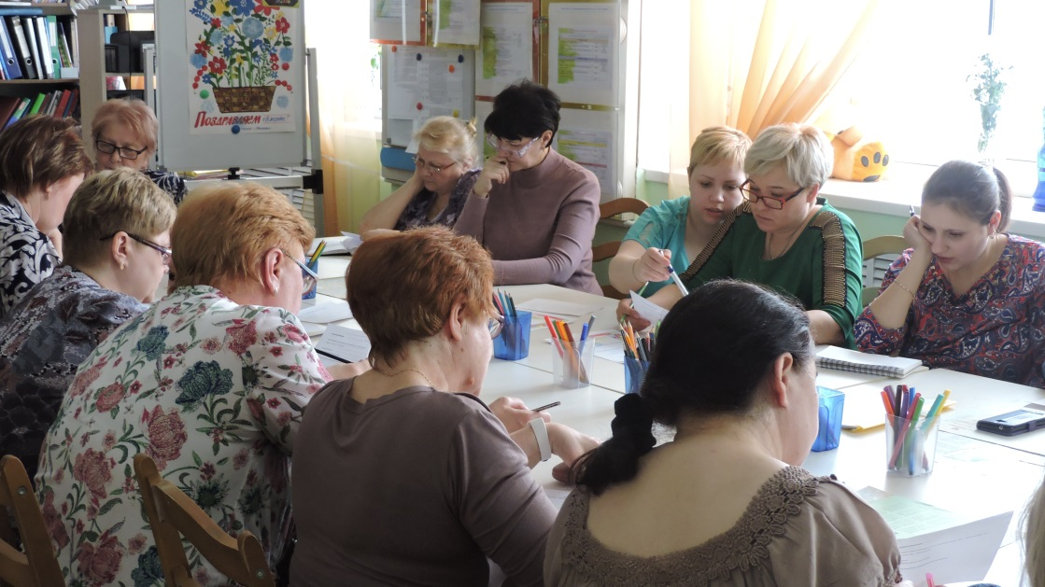
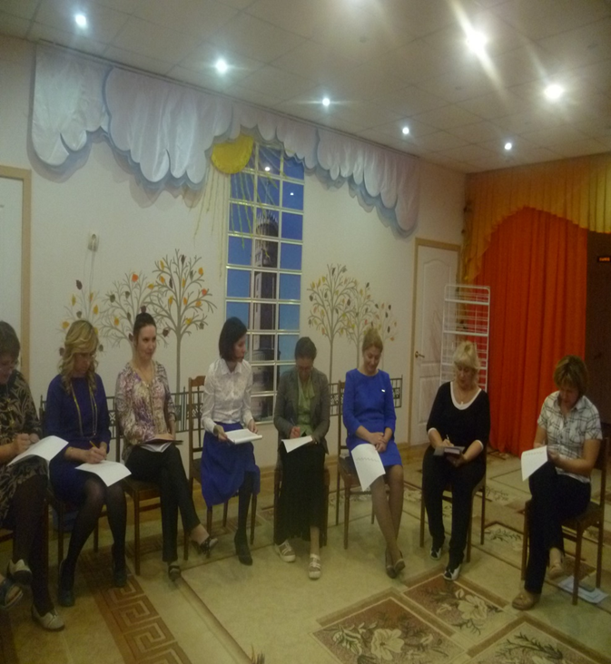
Тренинг по «Профилактике эмоционального выгорания педагогов»
Тренинг для педагогов тема: «Калейдоскоп настроения»

Slide 11
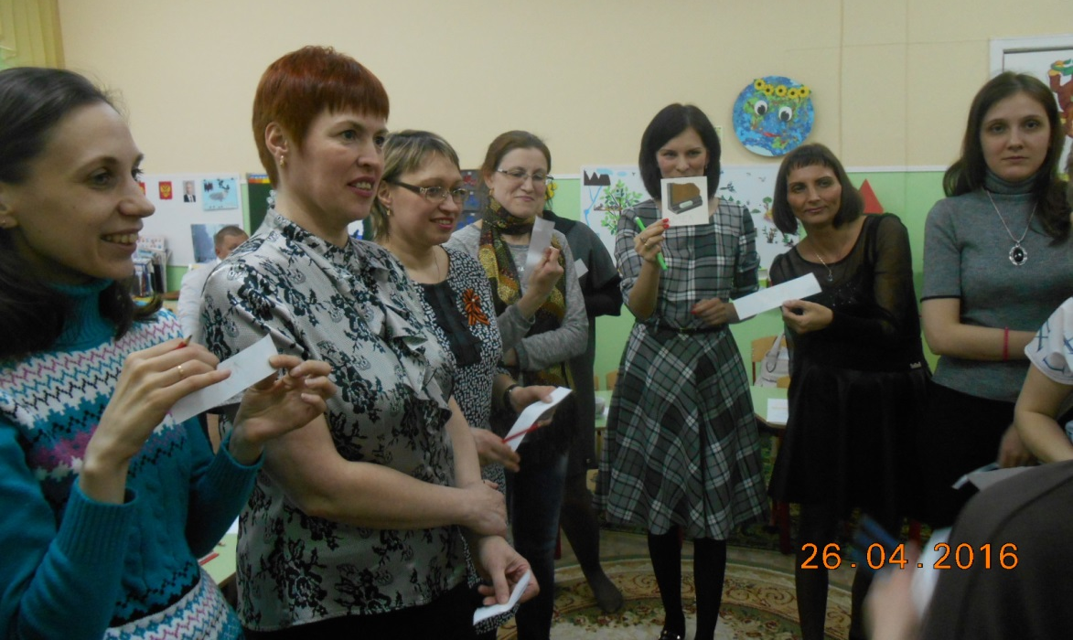
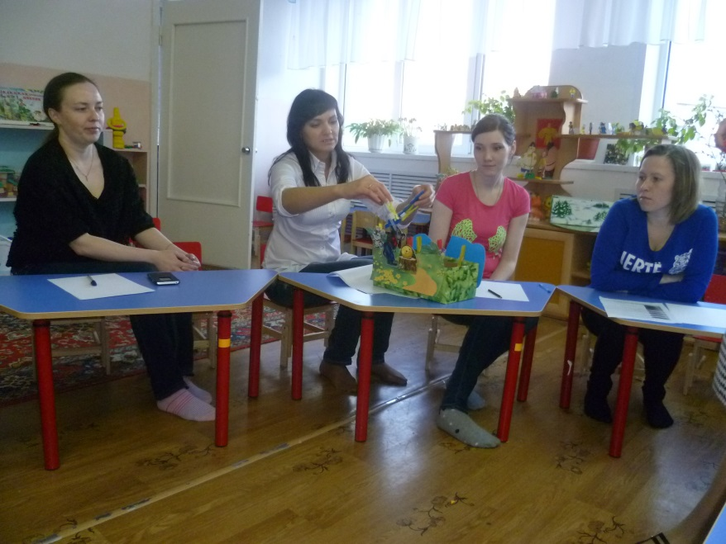
Собрание - практикум для родителей «Готовность ребенка к школе»
Собрание-практикум для родителей «Сказка глазами детей и родителей»

Slide 12
Экспертно-методическая работа
Участие в консилиуме ДОУ и подготовке к городскому ПМПК: Разработка индивидуально-коррекционных маршрутов, написание характеристик
Анализ научной и практической литературы для подбора инструментария, разработки развивающих и коррекционных программ
Участие в Зональном Методическом объединении психологов «Северное»

Slide 13
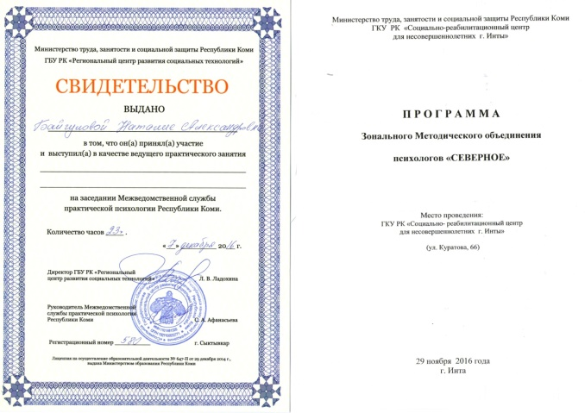
Выступление на Зональном Методическом объединении психологов «Северное»
Темы:
«Эмоциональное выгорание. Работа с чувствами» 29.11.2016 г.
«Гиперактивный ребенок. Работа с гиперактивными детьми» 28.02.2017 г.

Slide 14
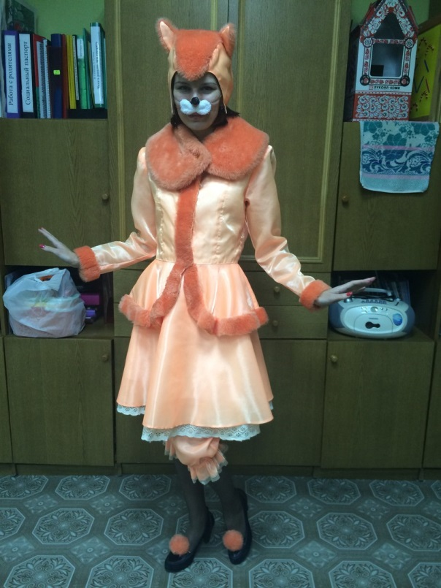
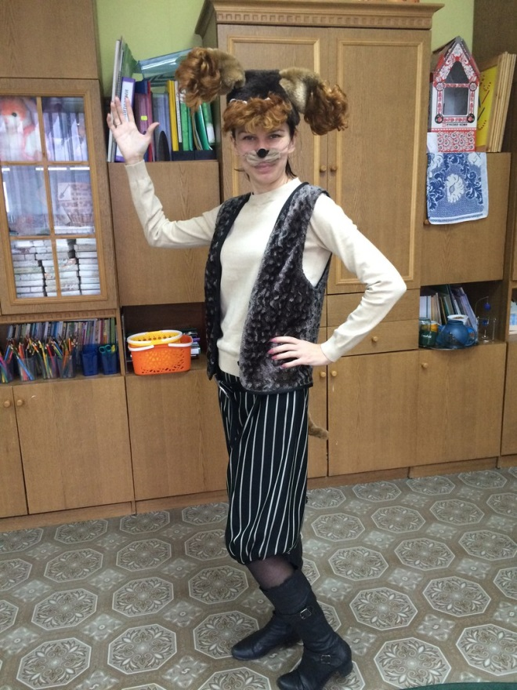
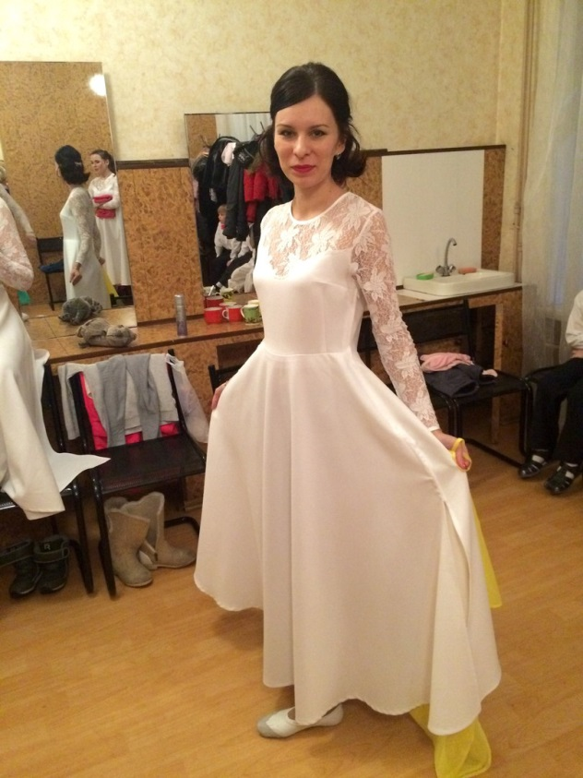
Активный участник в утренниках и развлечениях играя разные роли

Slide 15
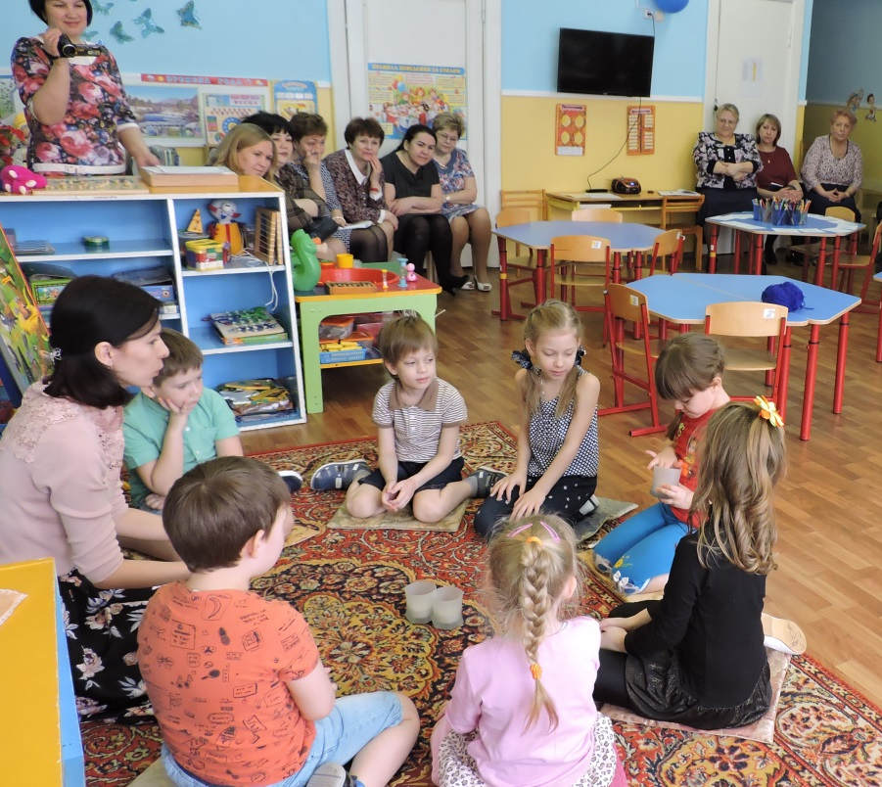
Участник в муниципальном этапе Всероссийского конкурса «Воспитатель года 2017»
1 этап: представление педагогического опыта
2 этап: непосредственная образовательная деятельность с детьми

